Slide 1
الفصل الأول | مالك بن الريب | القراءة
الدرس الثالث
بسم الله الرحمن الرحيم
أقدّم هذا الجهد المتواضع خالصا لله تعالى يحدوني الأمل أن يكون نبعاً ثرّاً ، ينهل منه أبناؤنا الطلبة ، ويكون عونا يستند إليه المربون الأجلاء ، وحسبي منه أن يبقى علماً يُنْتَفَعُ به إلى ما شاء الله تعالى .
محمود عبدالله

Slide 2
الفصل الأول | مالك بن الريب | القراءة
الدرس الثالث

Slide 3
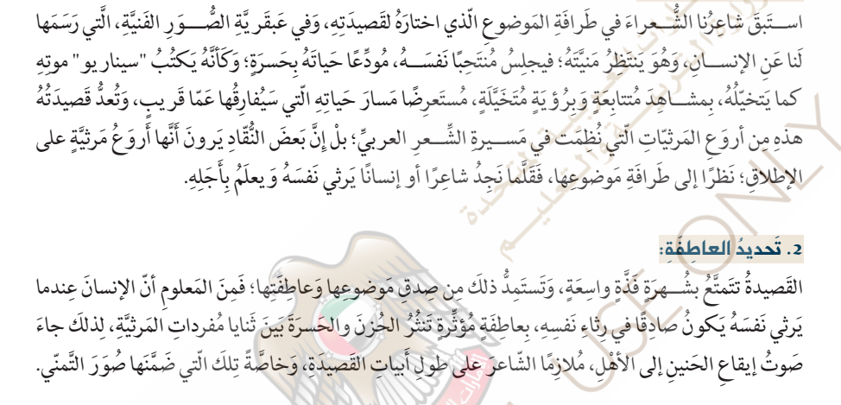
الفصل الأول | مالك بن الريب | القراءة
الدرس الثالث |  | الاستعداد لقراءة النص
العنصر الأدبي تحديد فكرة النص

Slide 4
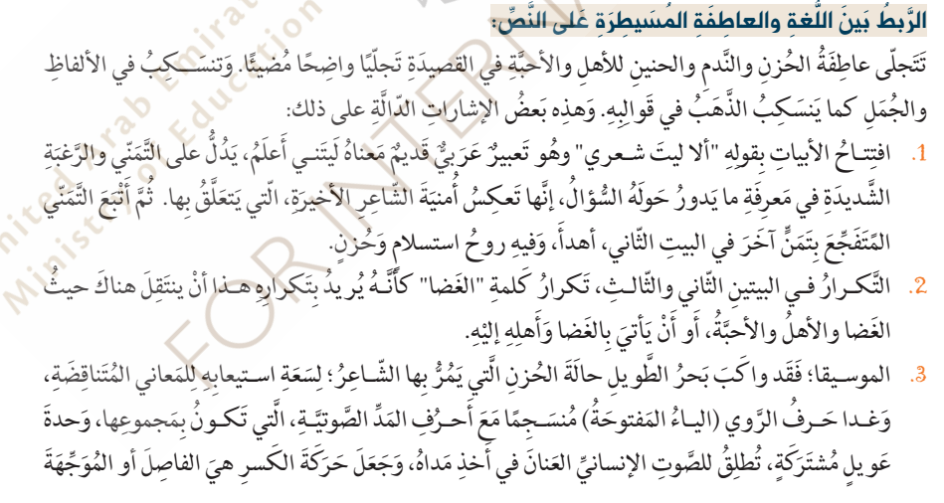
الفصل الأول | مالك بن الريب | القراءة
الدرس الثالث |  | الاستعداد لقراءة النص
المهارة القرائية تحليل الجمل والتراكيب

Slide 5
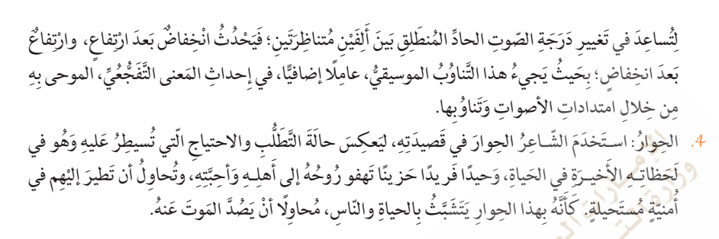
الفصل الأول | مالك بن الريب | القراءة
الدرس الثالث |  | الاستعداد لقراءة النص
المهارة القرائية

Slide 6
الفصل الأول | مالك بن الريب | القراءة
الدرس الثالث |  | الاستعداد لقراءة النص
المفردات والمعجم تطوير المفردات

Slide 7
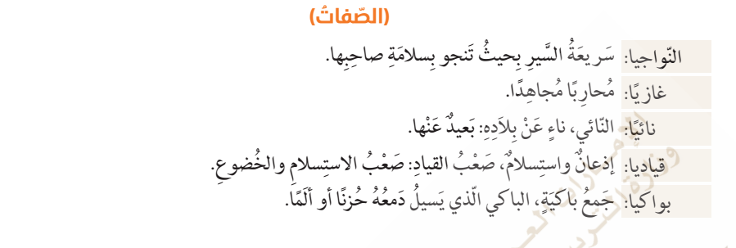
الفصل الأول | مالك بن الريب | القراءة
الدرس الثالث |  | الاستعداد لقراءة النص
المفردات والمعجم تطبق على المفردات والمعجم

Slide 8
الفصل الأول | مالك بن الريب | القراءة
الدرس الثاني |  | الاستعداد لقراءة النص
حول الشاعر

Slide 9
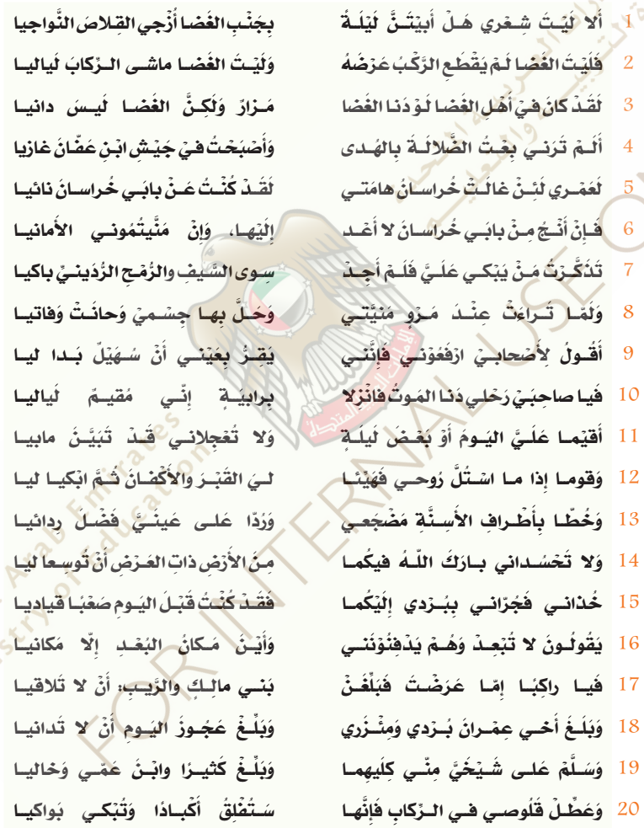
الفصل الأول | مالك بن الريب | القراءة
الدرس الثالث |  | أثناء قراءة النص
اقرأ النص

Slide 10
التمني : البيت الأول (1) الندم : البيت الثاني (2)
التذكر: البيت السابع (7) الوصية :البيت التاسع ( 9)
خيط العواطف طبيعيا ، ويدل التمني والوصية على الحزن والألم
وكان متمسكاً بالأمل عندما كان يرى نجم سهيل ليلاً
وسيطر عليه اليأس والاستسلام للموت عندما أحس أن الموت لا مفر منه
في البيت 9 وكان هذا النجم يضرب به المثل عند العرب للامل والتفاؤل وهذا ما يتمناه الشاعر

Slide 11



Slide 12

ان ينزلوه برابية عالية / أن يبلغ أهله بوفاته وعدم عودته
أمه أعمامه

Slide 13
اسم مكان / تدلان على مكان الزيارة ومكان النوم
في أهل الغضا ، لو دنا الغضا / التخصيص وشدة حبه لأهل الغضا
في أهل الغضا : الخبر مزارٌ : اسم كان لا
الغضى : اسمها ليس دانيا : خبرها
بعد أهل الغضا وعدم تحقيق أمنيه

Slide 14
البيت التاسع
رؤية سهيل / لان سهيل رمز للتفاؤل عند العرب
بالأخوة / شدة حبه لأخية عمران

Slide 15
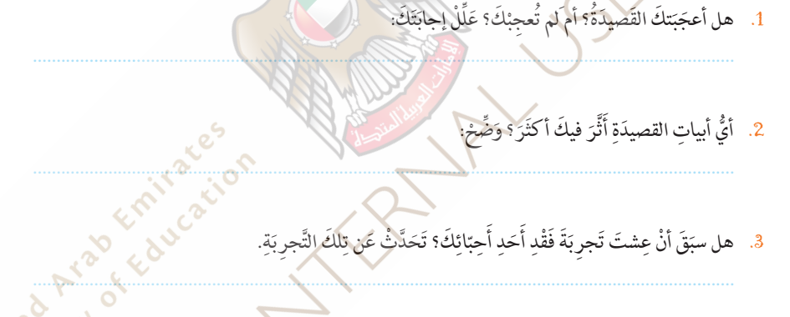
نعم / لان الشاعر عزيز النفس شجاع مجاهد باراً بأهله وفيا لنفسه ولأحبابه
ان ينزلوه برابية عالية / أن يبلغ أهله بوفاته وعدم عودته

Slide 16
القراءة حول القراءة

Slide 17
تحت التنفيذ

